Slide 1
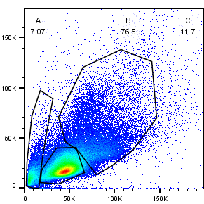
未分选细胞
当细胞通过激光束时，细胞会阻挡和散射光线。
FSC（前向散射光）
前向散射光是指沿着激光束方向的散射光，其强度主要与细胞的大小成正比。FSC主要反映的是细胞的大小。
SSC（侧向散射光）
侧向散射光是指垂直于激光束方向的散射光，其强度主要与细胞内部结构的复杂性成正比。SSC主要反映的是细胞的内部结构或颗粒度。
C
A
SSC
B
FSC
问题1：请根据FSC和SSC，判断三个区域A、B、C分别代表何种细胞组分（髓系细胞，细胞碎片，淋巴细胞）？

Slide 2
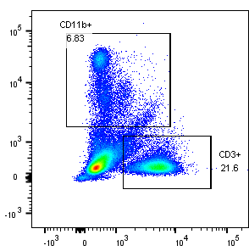
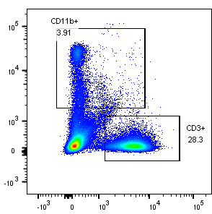
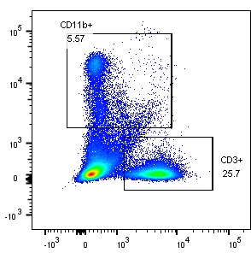
未分选细胞
样本1
样本2
样本3
CD11b
CD3
注：每组获得的脾脏单细胞悬液，各种细胞所占比例基本相同，因此随机选择三组进行流式检测，作为未经磁珠分选的对照组

Slide 3
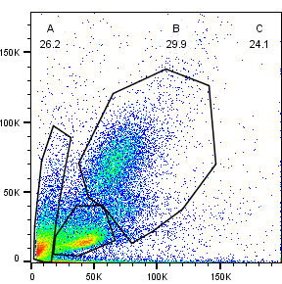
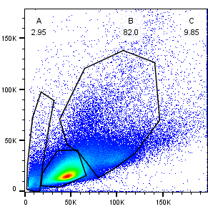
分选后细胞
分选后阳性细胞
分选后阴性细胞
C
C
A
A
B
B
SSC
FSC

Slide 4
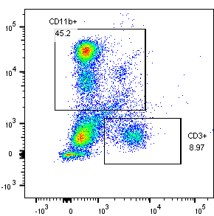
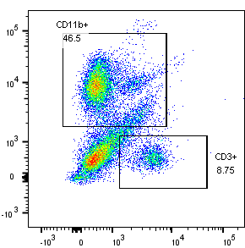
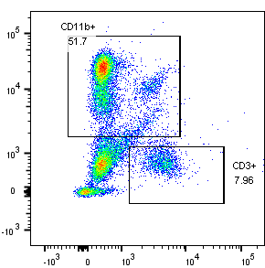
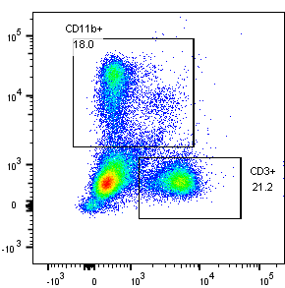
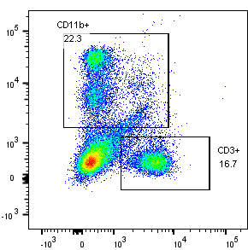
分选后阳性细胞
1组
2组
3组
4组
5组
CD11b
CD3

Slide 5
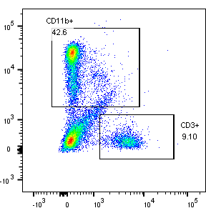
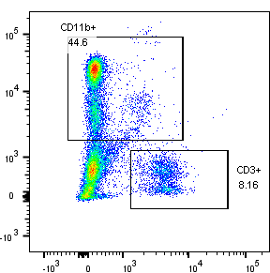
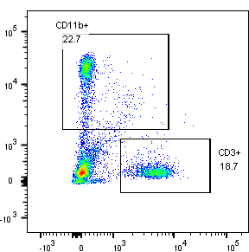
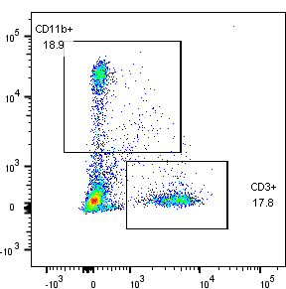
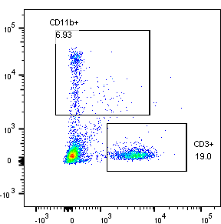
分选后阳性细胞
6组
7组
8组
9组
10组
CD11b
CD3

Slide 6
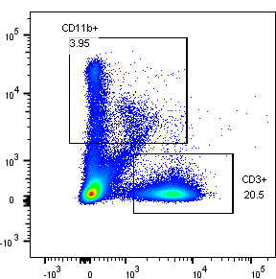
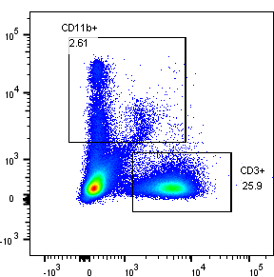
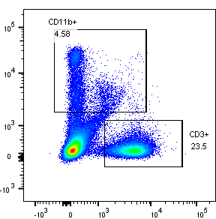
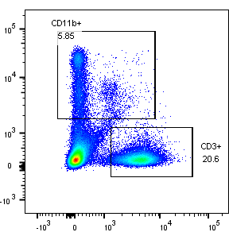
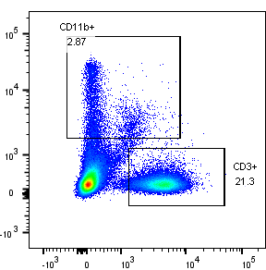
分选后阴性细胞
6组
7组
8组
9组
10组
CD11b
CD3

Slide 7
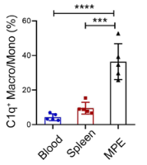
实验报告要求
1、包含实验目的，实验原理，实验步骤，实验结果，讨论等部分
2、实验原理和实验步骤主要侧重磁珠分选
3、实验结果
小鼠解剖结构
回答问题1（ppt第一页）
计算自己小组经磁珠分选后CD11b阳性细胞的富集倍数（分选后阳性细胞比例/分选前阳性细胞比例）
利用全班数据，分别统计分选前、分选后阳性细胞、分选后阴性细胞三组中，CD11b和CD3细胞比例，并计算有无统计学差异
4、讨论：根据实验结果分析实验过程中出现的问题及可能的原因（如分选效率低/高）
注：结果④可尝试使用如下的柱状图展示
实验报告提交方式：上传Canvas平台-作业-实验报告
实验报告提交截止时间：第18周周末（6月23日前）

